Slide 1

Open data a new culture
2015.01.24 / 張維志
whisky@opendata.tw

Slide 2
Opendata.tw – 張維志
Contact me :
http://www.opendata.tw
http://fb.me/opendata.tw
http://fb.me/groups/odtwn/
http://fb.me/groups/Open.Campus/
whisky@opendata.tw

Slide 3
#Opendata - Taiwan
「開放資料」WHAT
「開放資料」WHY
「開放資料」HOW

Slide 4
開放資料是什麼
什麼是開放資料
WHAT

Slide 5
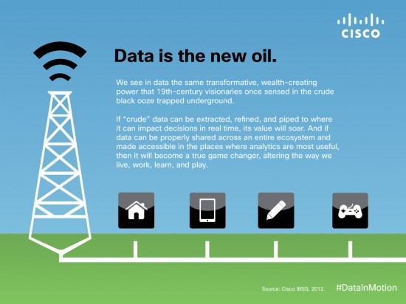
開放資料是什麼

Slide 6
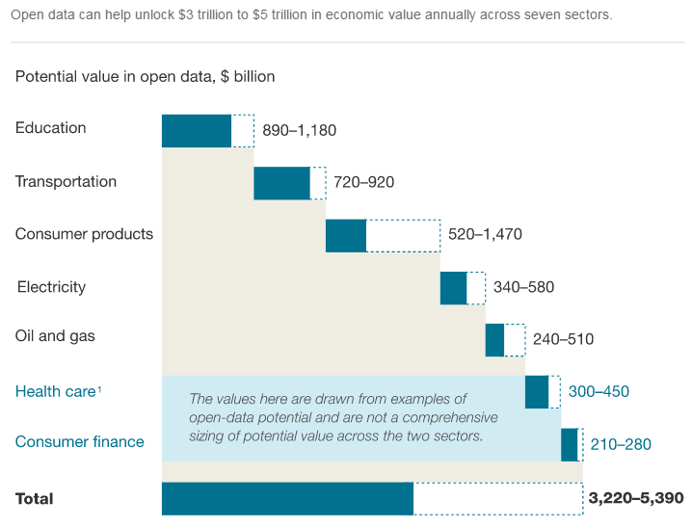
開放資料是什麼

Slide 7
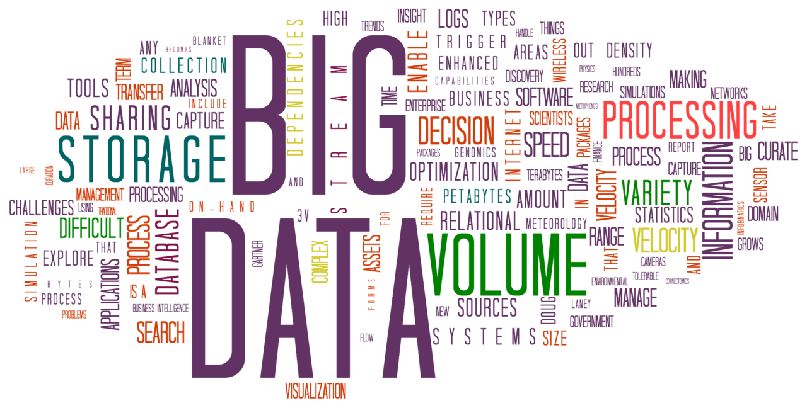
什麼是開放資料

Slide 8
開放資料是什麼
開放 + 資料
= 開放資料

Slide 9
開放資料是什麼
開放 / Open
“A piece of data or content is open if anyone is free to access, use, modify, and redistribute (share) it — subject only, at most, to the requirement to attribute and/or share-alike.”
http://opendefinition.org/od/

Slide 10
開放資料是什麼
資料 / Data
談到開放資料時，我們常常把
「資料」的範圍
侷限在「政府資料/資訊」這一塊

Slide 11
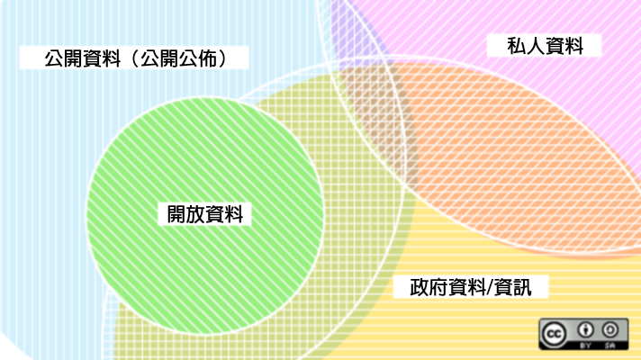
開放資料是什麼
資料 / Data
談到開放資料時，我們常常把
「資料」的範圍
侷限在「政府資料/資訊」這一塊

Slide 12
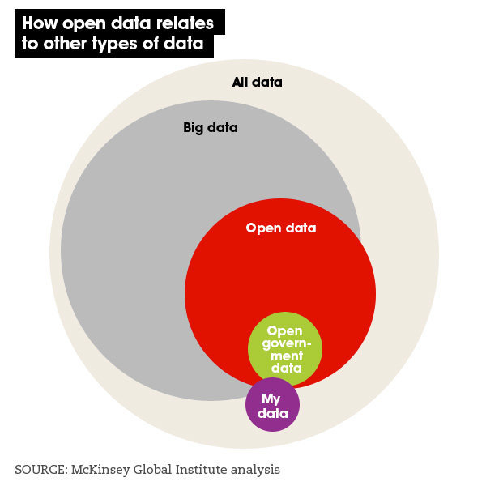
開放資料是什麼
Data-Driven

Slide 13
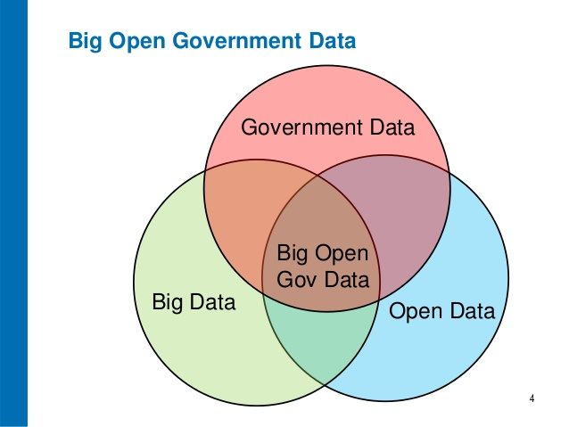
開放資料是什麼
Data-Driven

Slide 14
開放資料是什麼
開放 vs 公開
那政府資訊公開法呢？

Slide 15
開放資料為什麼
Open Data in All States
WHY

Slide 16
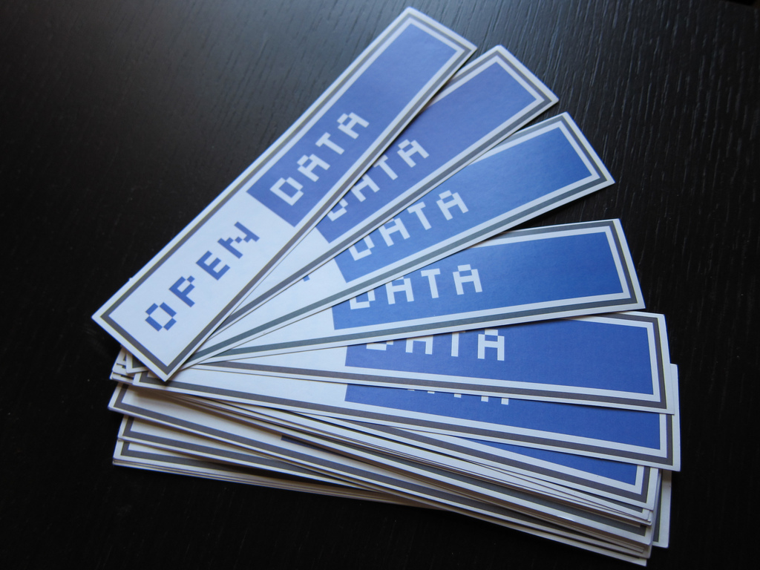
開放資料為什麼
英國 OKFN Open Data Handbook
中文版 : http://bit.ly/odh-zht

Slide 17
開放資料為什麼
透明化與民主監督
公民參與
政府服務的效能改善
政府服務的效力改善
政策影響與結果的評鑑
商業產品與服務的改善或是創新
由不同來源的資料彙整與巨量資料的分析所產生的新知識
其他？（想像力！）

Slide 18
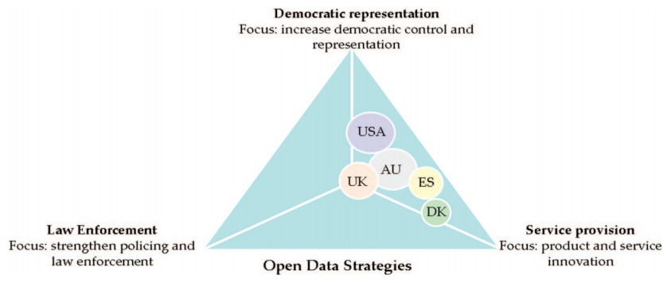
開放資料為什麼
政府施政與治理
民主參與與當責
創新服務與產品

Slide 19
開放資料為什麼
因為 – 世界已經變成
Information Age
Data Driven

Slide 20
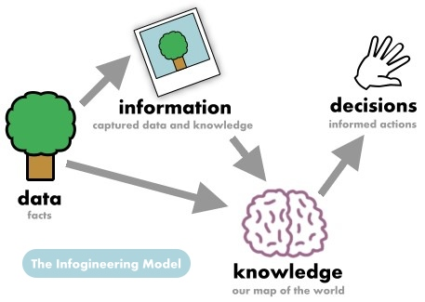
開放資料為什麼

Slide 21
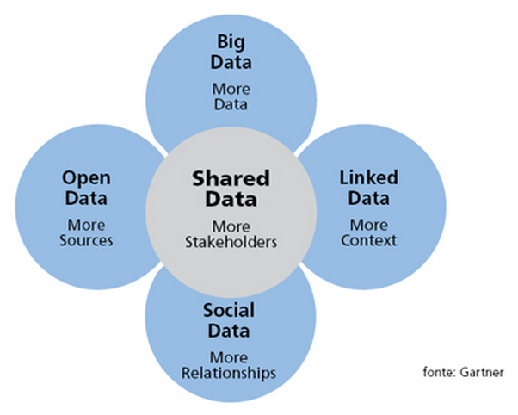
開放資料為什麼

Slide 22
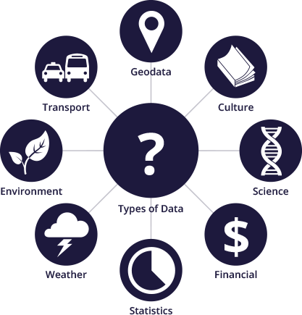
開放資料為什麼

Slide 23
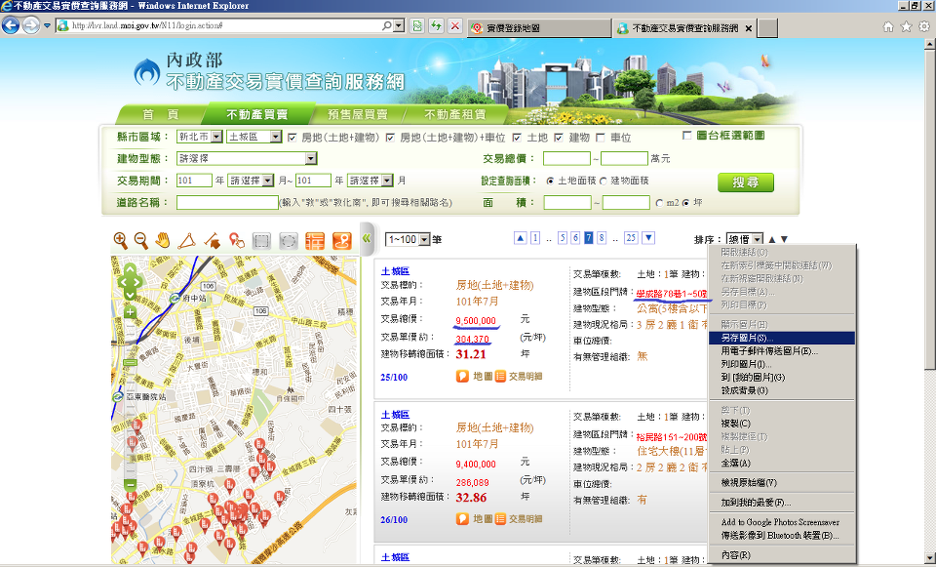
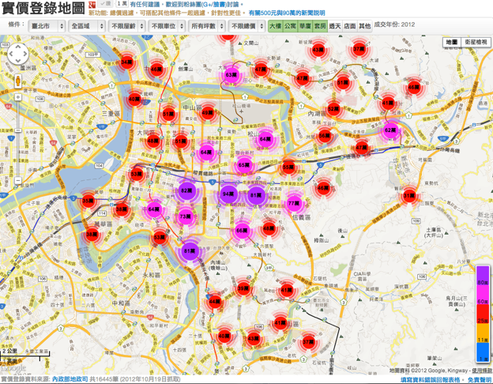
開放資料為什麼

Slide 24
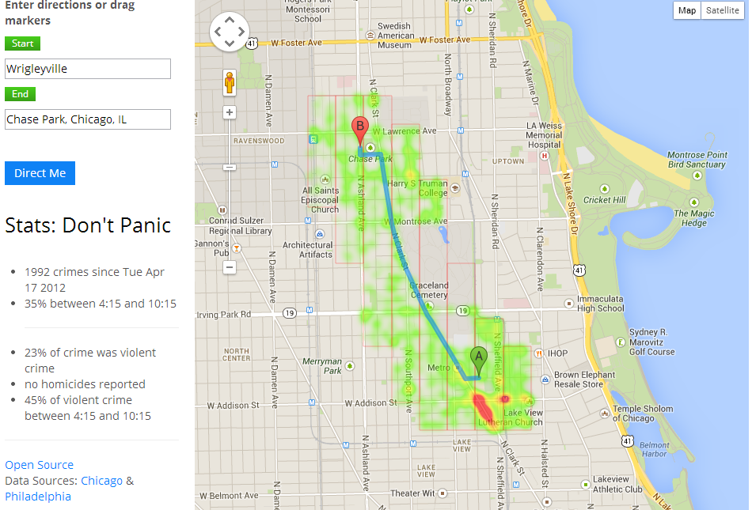
開放資料為什麼

Slide 25
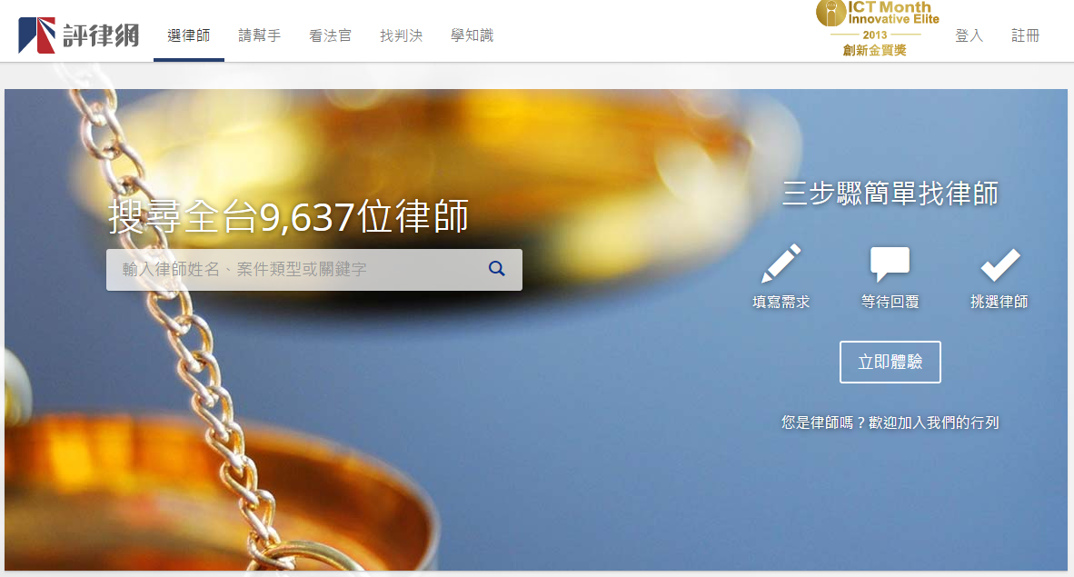
開放資料為什麼
需要律師的服務嗎？

Slide 26
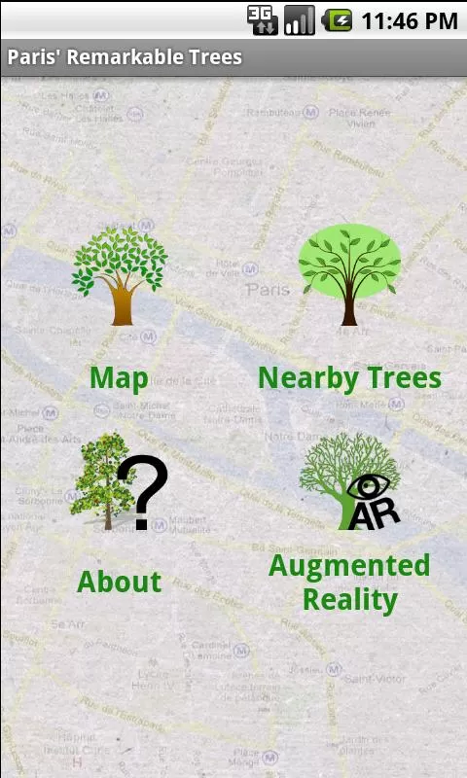
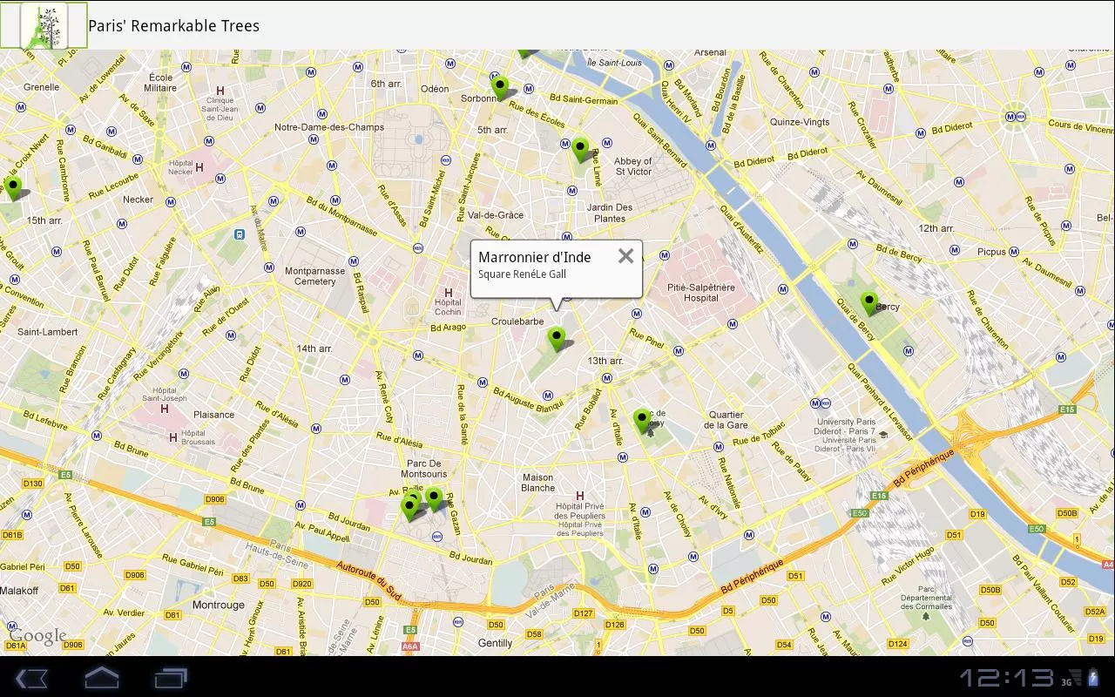
開放資料為什麼
行道樹資料，誰需要？

Slide 27
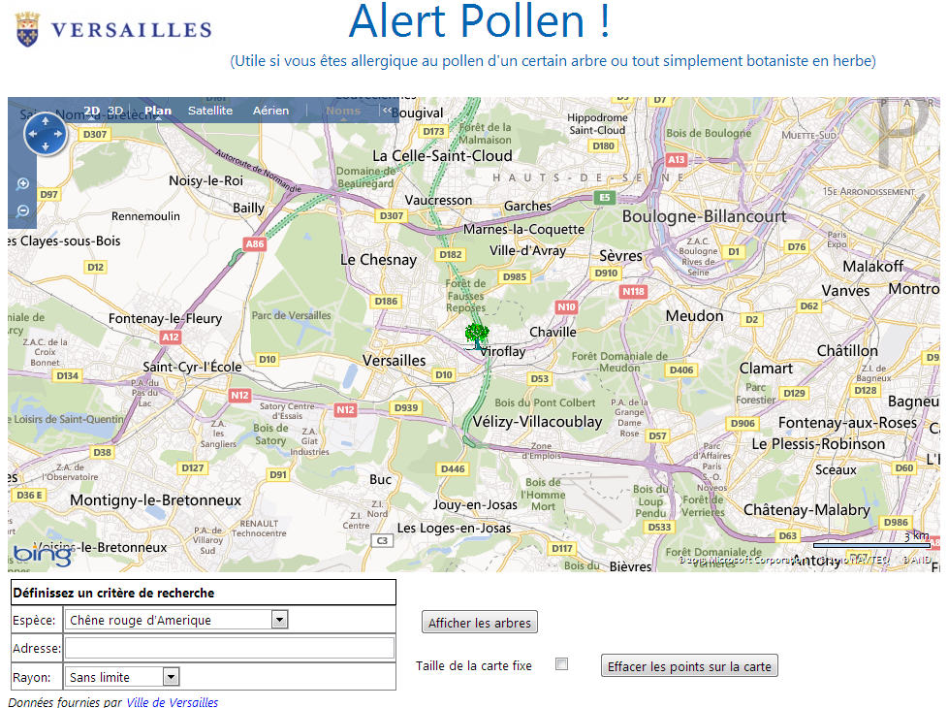
開放資料為什麼
行道樹
+
過敏原
= ?

Slide 28
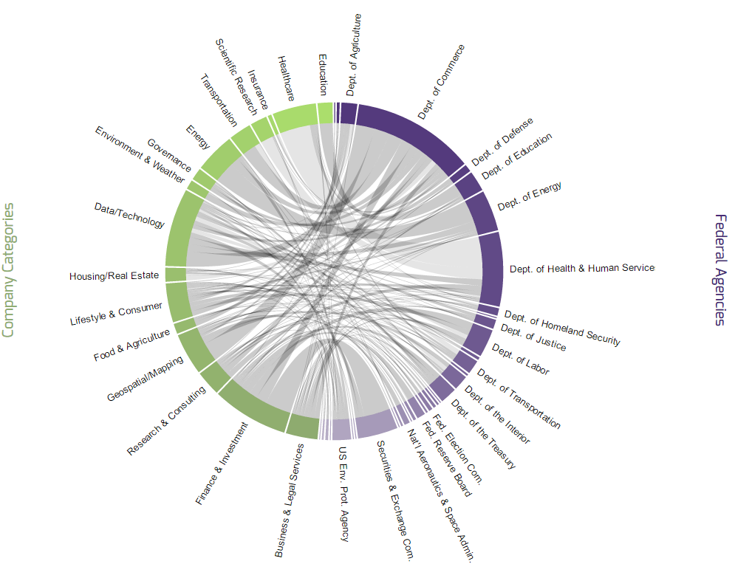
開放資料為什麼
OpenData 500

Slide 29
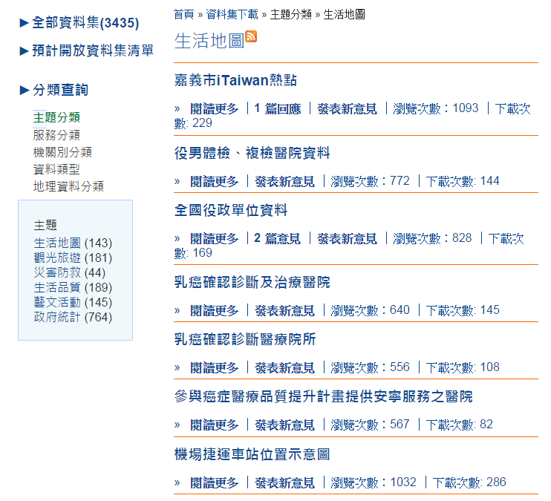

開放資料為什麼

Slide 30
開放資料該如何
From here on
HOW

Slide 31
開放資料該如何
推動至今的問題與挑戰：
政府開放資料政策與 roadmap 不清楚
政府資料品質（資料集與 Metadata）與資料集數量可以更好（商業產業發展用）
開放資料在運用上，與產業和民間的連結太過薄弱

Slide 32
開放資料該如何
政府開放資料定位是？

Slide 33
#Opendata - Taiwan
總結
開放資料是
一種文化 (就如所有開放運動一般）
一種態度（哲學）
權利與責任的重新分配
與全民對話的管道
全新的經濟與協作模式

Slide 34
Opendata.tw – 張維志
Contact me :
http://www.opendata.tw
http://fb.me/opendata.tw
http://fb.me/groups/odtwn/
http://fb.me/groups/Open.Campus/
whisky@opendata.tw

